Slide 1
Barrancas de Burujón
La Fotografía es recopilada de la red
Creación y Diseño:
V I C E N T E G A R C Í A
Automático

Slide 2
Barrancas de Burujón
Si nos enseñan unas fotos como las que acompañan a esta presentación y nos preguntan a que lugar pertenece, es probable que muchos digan que es de Estados Unidos, por ejemplo del Gran Cañón del Colorado o del parque nacional del Valle de la Muerte. Sin embargo, estas preciosas imágenes están tomadas en Toledo, a poco más de una hora de Madrid, y pertenecen a las Barrancas de Burujón.
Es, literalmente, un paisaje de anuncio, puesto que muchos lo conocieron gracias a un anuncio de Coca-Cola, lo que lo convirtió en un lugar de interés turístico. De hecho, durante una temporada, la cantidad de gente que llegó hasta allí para verlo puso en alerta a los ecologistas.

Slide 3
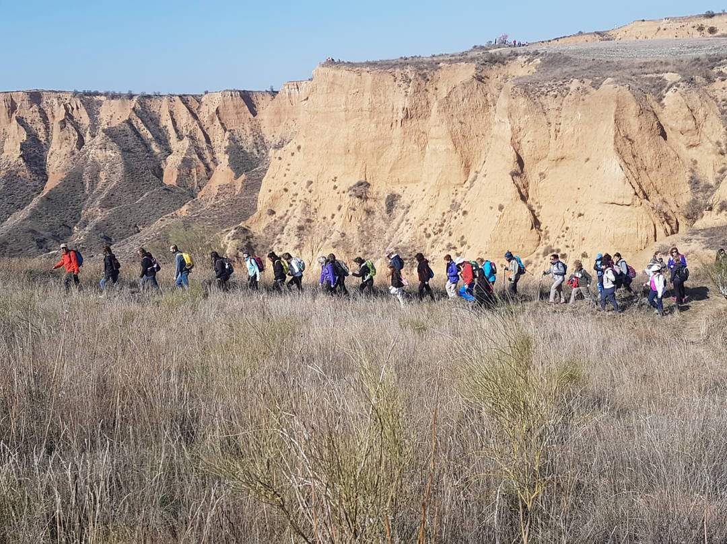
Las Barrancas de Burujón se trata de un entramado de cárcavas arcillosas que caen sobre las aguas del río Tajo y que han sido moldeadas durante años.

Slide 4
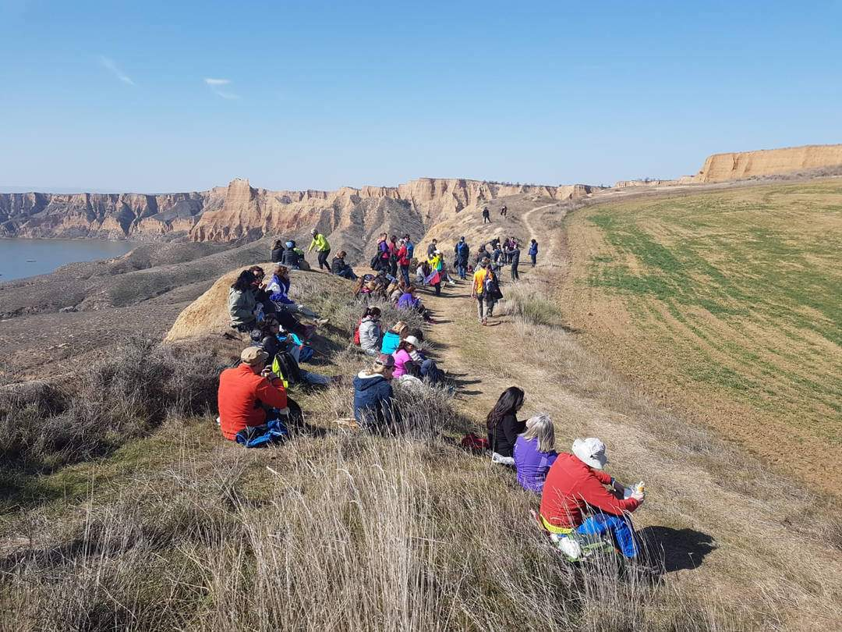
La publicidad sacó del anonimato un lugar caracterizado por los increíbles cortados arcillosos y unas paredes que se tiñen de un intenso rojo al atardecer dejando una imagen espectacular.

Slide 5
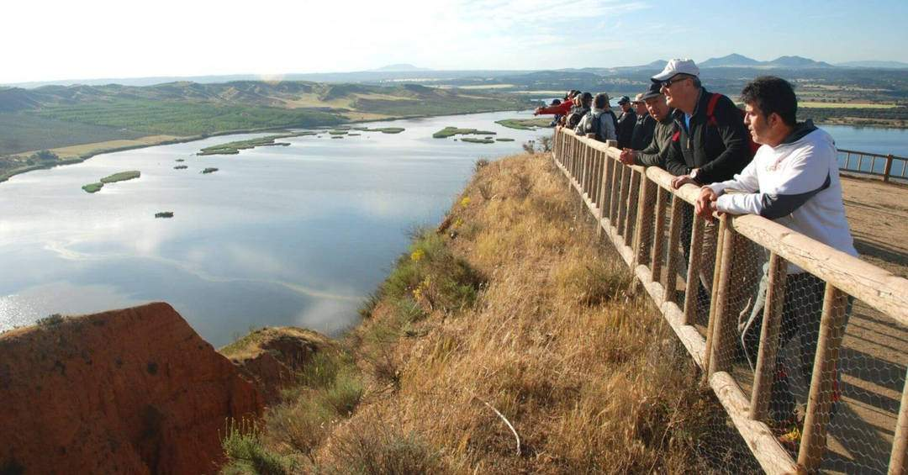
A los pies de las Barrancas de Burujón podemos encontrar el embalse de Castrejón, refugio de liebres y diferentes tipos de aves.

Slide 6
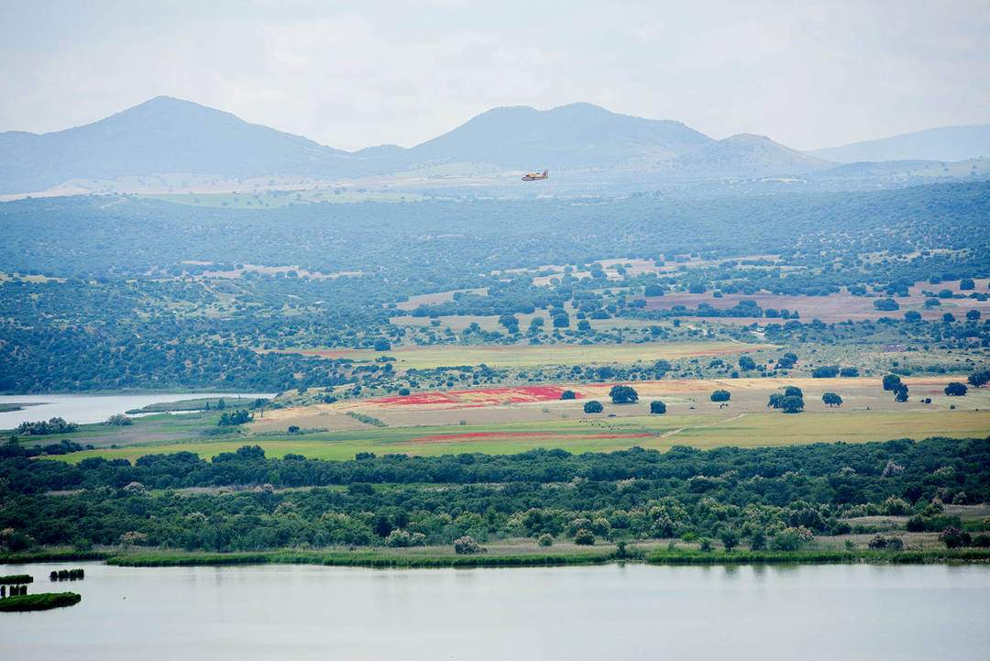
No en vano, fueron declaradas Monumento Natural en el 2010 por la Junta de Castilla La Mancha y tienen la clasificación de Zona de Especial Protección para las Aves y Lugar de Interés Comunitario.

Slide 7
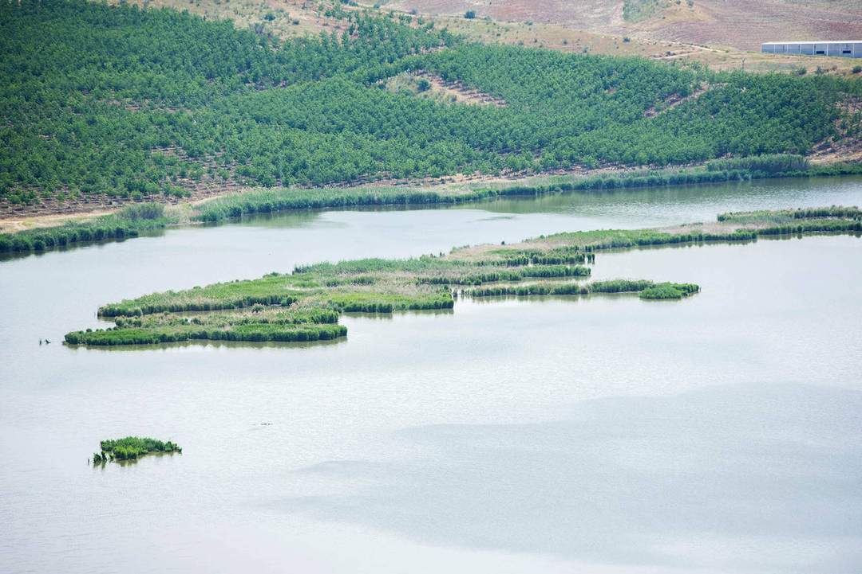
Las Barrancas de Burujón están situadas a unos 30 kilómetros de Toledo y a unos 100 km de Madrid. La mejor forma de conocer el paraje es a través de la Senda Ecológica, que podemos recorrer en coche (hay varios aparcamientos durante el recorrido) o a pie.

Slide 8
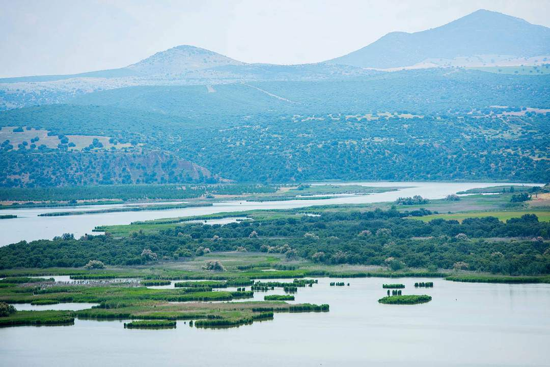
En cualquier caso, es imprescindible contemplar el paisaje desde los diversos miradores que hay durante la ruta y deleitarnos con ellos.

Slide 9
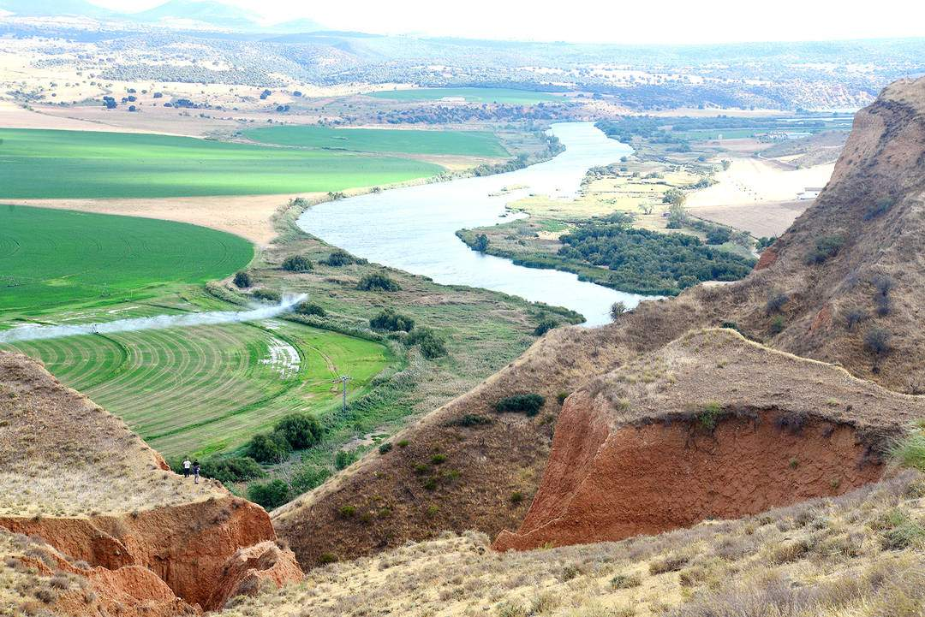
Para llegar, hay que tomar la carretera CM-4000, que une Toledo con Talavera de la Reina, y desviarse a la altura del kilómetro 26.

Slide 10
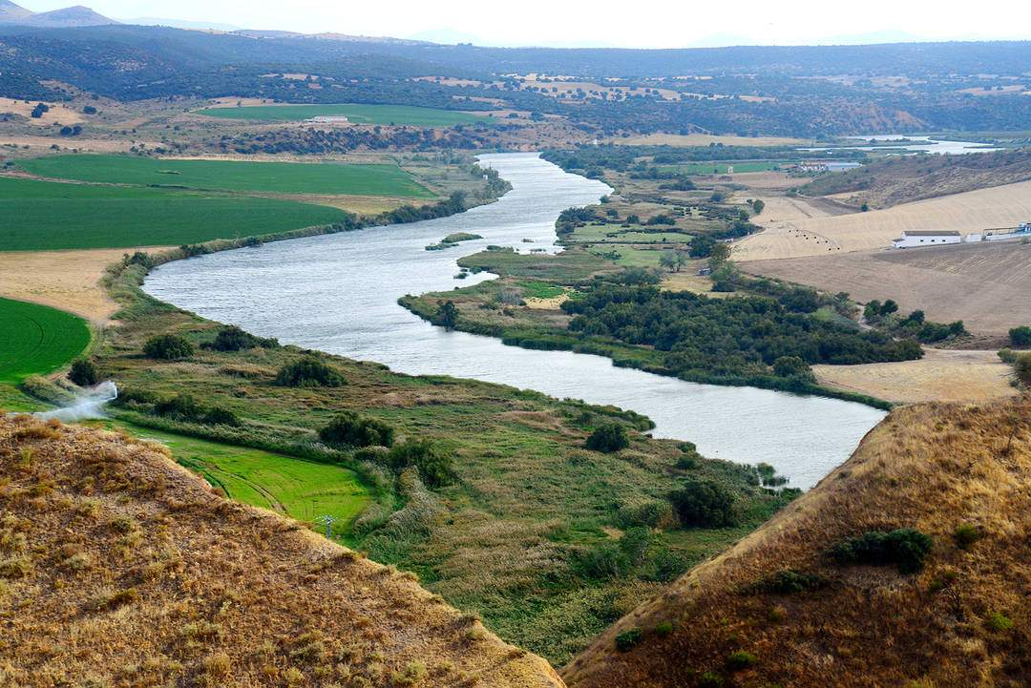
A los pocos metros de coger esta pista de tierra, encontramos una explanada que sirve de aparcamiento. Allí empieza la Senda Ecológica.

Slide 11
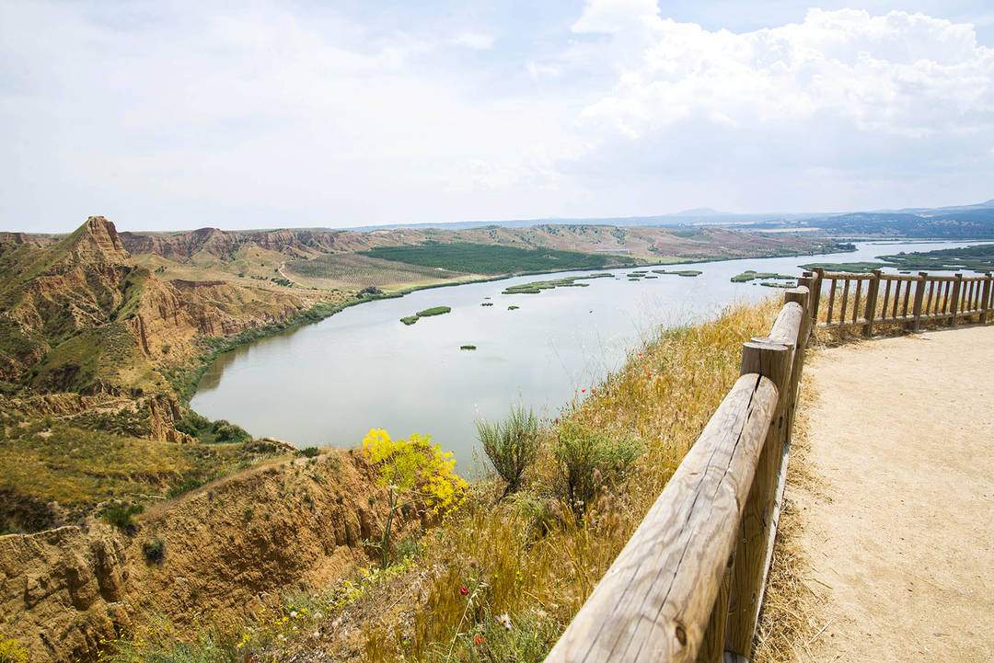
Lo malo es que si queremos ir, tendremos que recurrir al transporte particular o bien contratar alguna excursión con algunas empresas de la zona, ya que hasta allí no llega el transporte público.

Slide 12
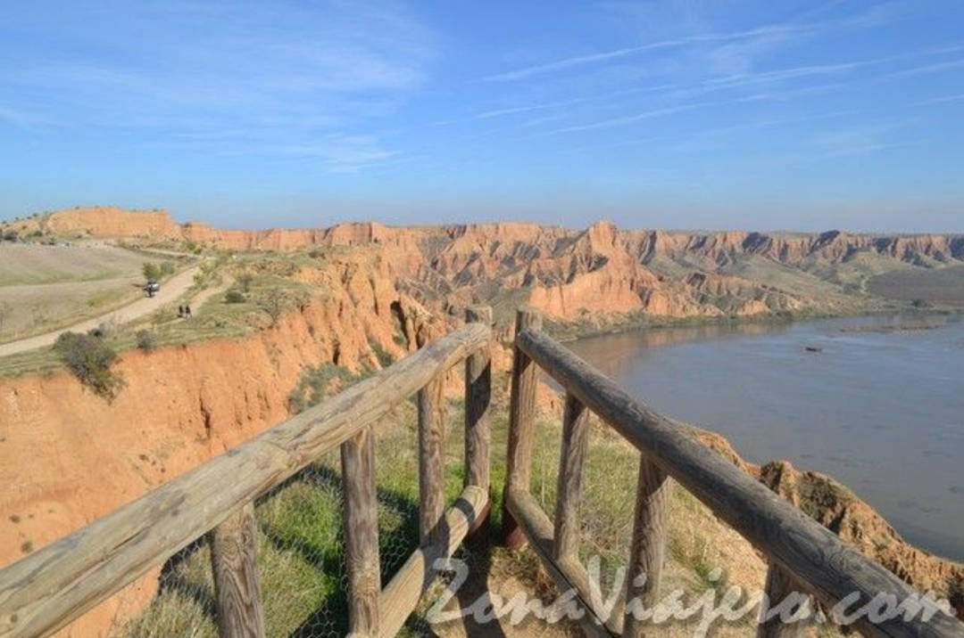
Las Barrancas de Burujón se explican con una sola imagen. Algo más de un kilómetro de cortados arcillosos nacidos a causa de la erosión del viento y las aguas del Tajo se abalanzan sobre un embalse donde absolutamente nada rompe la armonía.

Slide 13
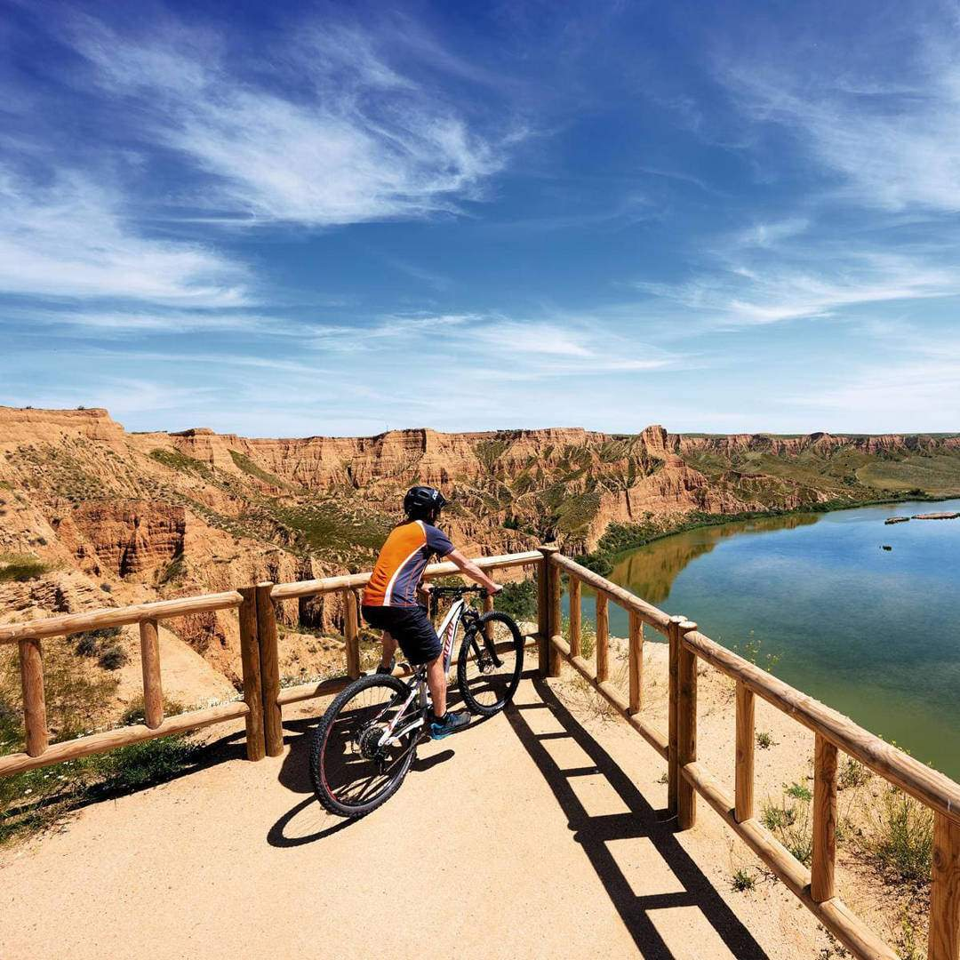
Estas cárcavas, dibujadas como auténticos caprichos de la naturaleza, se posan sobre sedimentos de hace más de veinticinco millones de años. La tierra vulnerable se arruga como un papel mojado por la lluvia que se hunde en unos tramos y se levanta milagrosamente en otros.

Slide 14
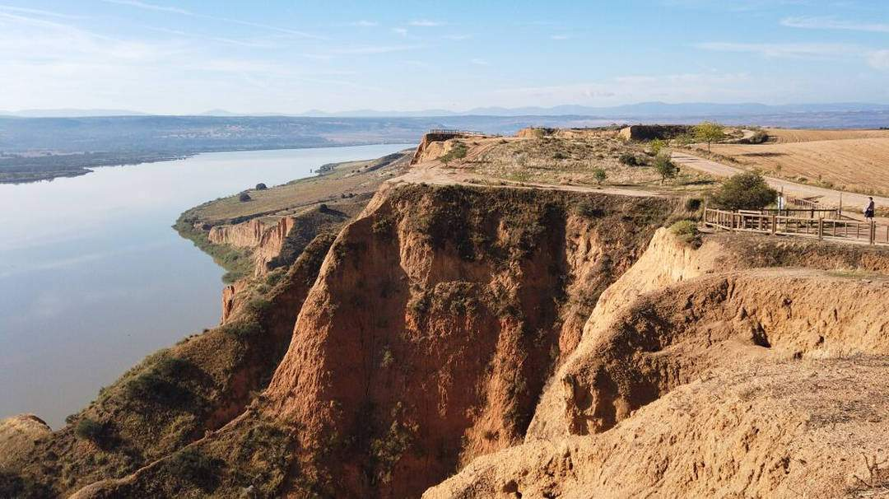
De ese modo una hilera de barrancos coronados por el Pico del Cambrón, a la vista desde cualquiera de los miradores de la senda ecológica, retratan la escena a la perfección.

Slide 15
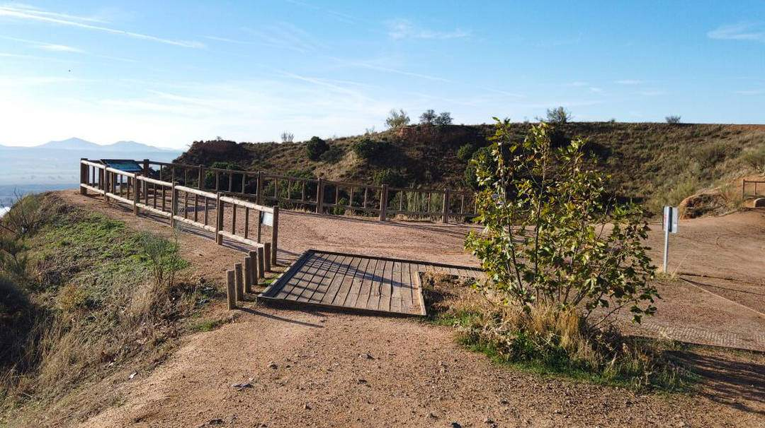
Un sendero bordea una ruta que se podría definir por las panorámicas que ofrece. La tarde es buen momento para elegir venir a este lugar, dado que el sol ilumina las cárcavas sin ponerse delante de ellas ni quemar la foto.

Slide 16
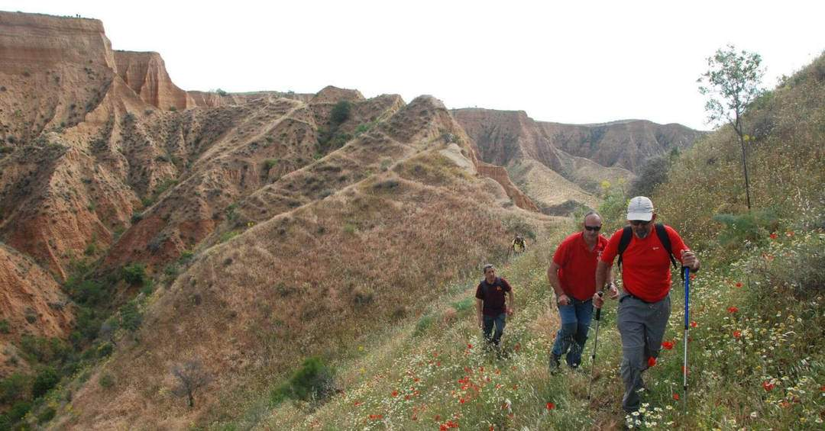
Por la mañana también merece la pena, pero no conviene acudir en en días demasiado calurosos porque no hay un sólo árbol que de sombra y la canícula puede ser un gran inconveniente.

Slide 17
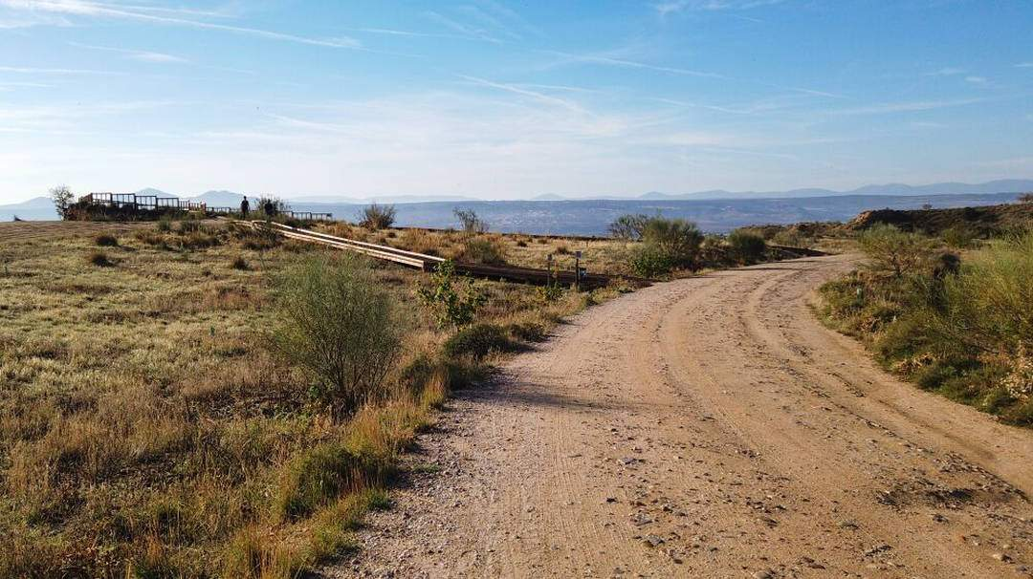
Los miradores con cercados de madera delimitan la distancia para hacer fotos sin morir de vértigo o de un resbalón. Conviene ir con cuidado allá donde no hay protección y seguir los caminos indicados.

Slide 18
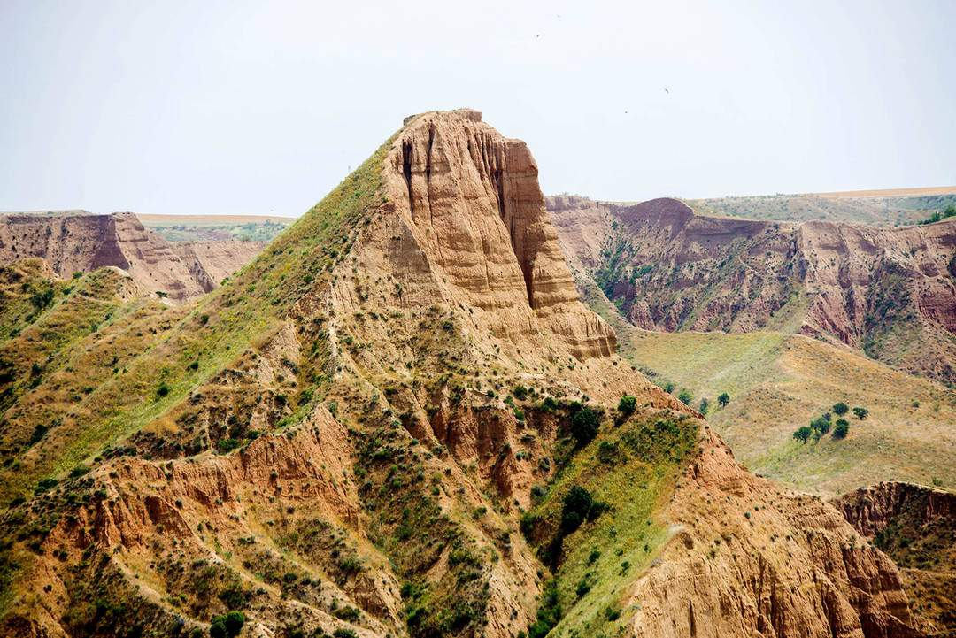
Desde el sendero ecológico corriente salen también distintas rutas de senderismo que te llevan hasta las orillas del embalse o dejan al ras las propias cárcavas, viendo el Pico del Cambrón desde distintas perspectivas.

Slide 19
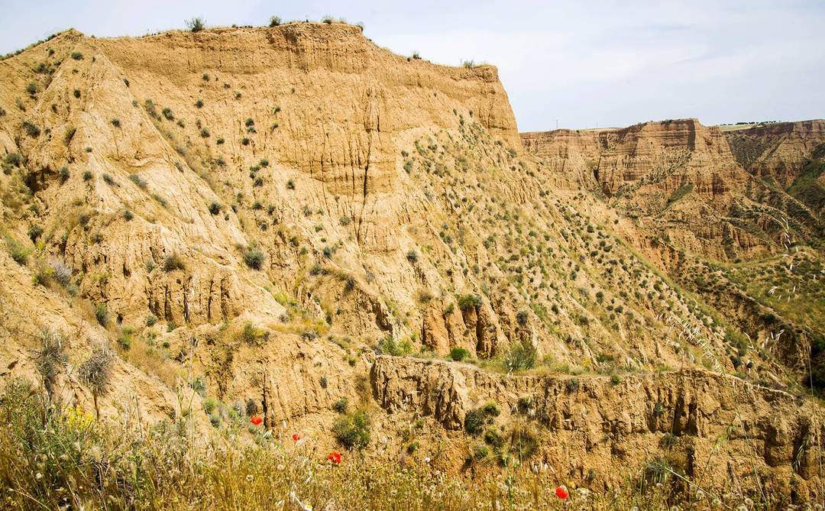
En general es una caminata fácil salvo que se tenga pensado subir a algún pico, aunque realmente las mejores vistas están en el Mirador de los enebros, que no requiere esfuerzo alguno para observar la panorámica de las Barrancas de Burujón.

Slide 20
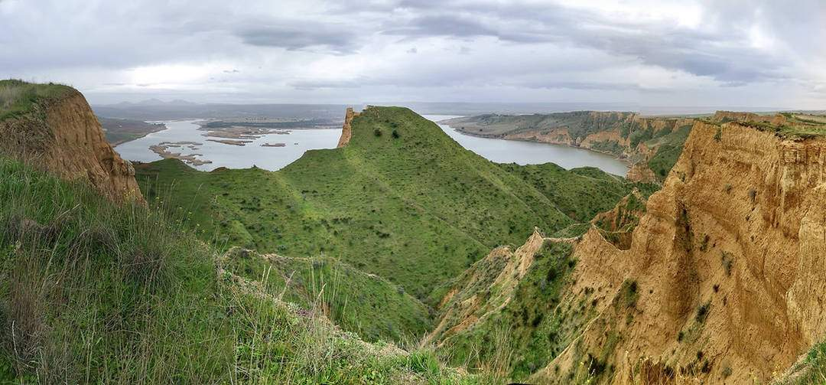
Las Barrancas de Burujón ha sido una de las mejores sorpresas paisajísticas y naturales que me ha sorprendido en mucho tiempo. Castilla-La Mancha está repleta de secretos, de rincones que se ocultan bajo el anonimato.

Slide 21
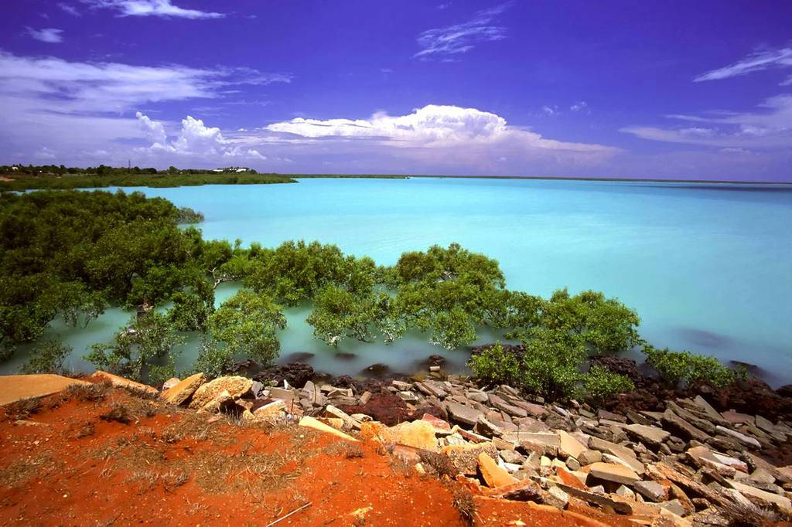
Algunos de ellos son capaces de hacernos llegar a destinos que creeríamos lejanos. Y es que a veces bastan unos pasos para viajar muy muy lejos, sin salir de nuestro país ¿no es verdad?

Slide 22
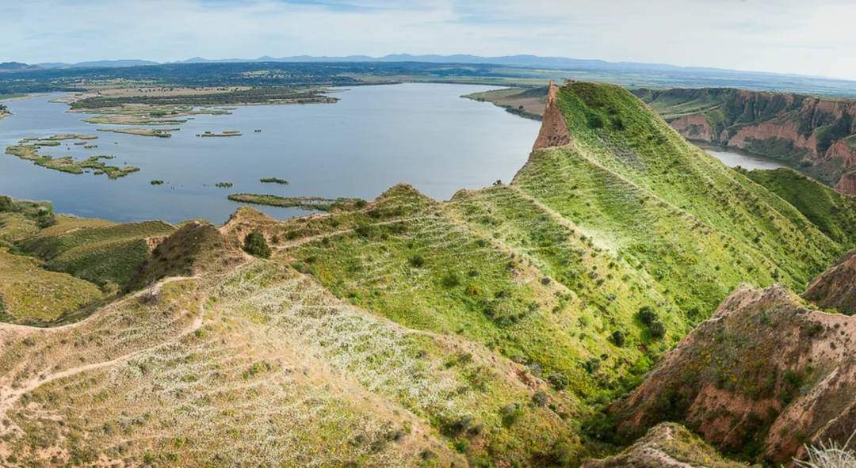
Para ayudar en su conservación, fueron declaradas Monumento Natural en el año 2010 por la Junta de Castilla La Mancha.

Slide 23
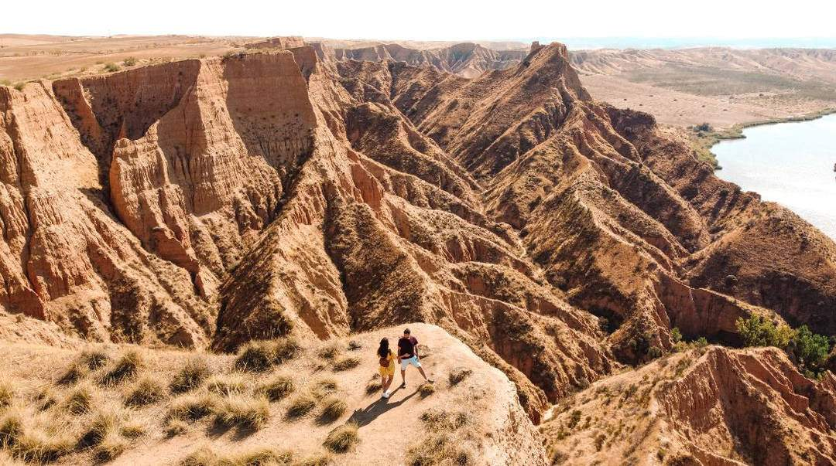
También tienen la clasificación como Zona de Especial Protección para las Aves y Lugar de Interés Comunitario de la Red Natura 2000.

Slide 24
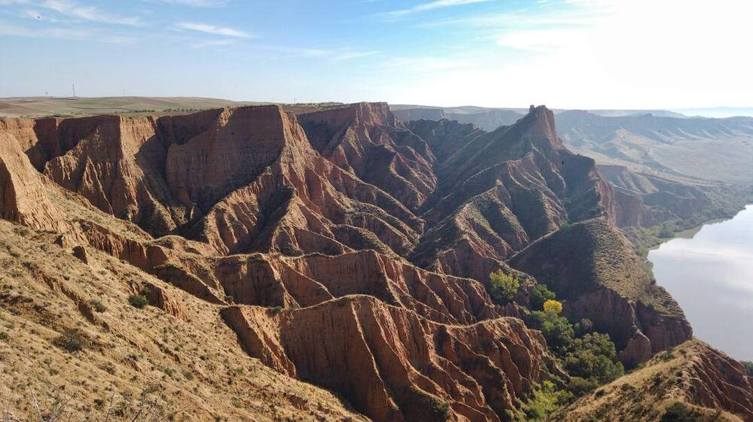
El espacio natural está formado por las aguas del Embalse de Castrejón a un lado y las escarpadas cárcavas de piedra arcillosa rojiza al otro, paisaje que recuerda al Gran Cañón del Colorado.

Slide 25
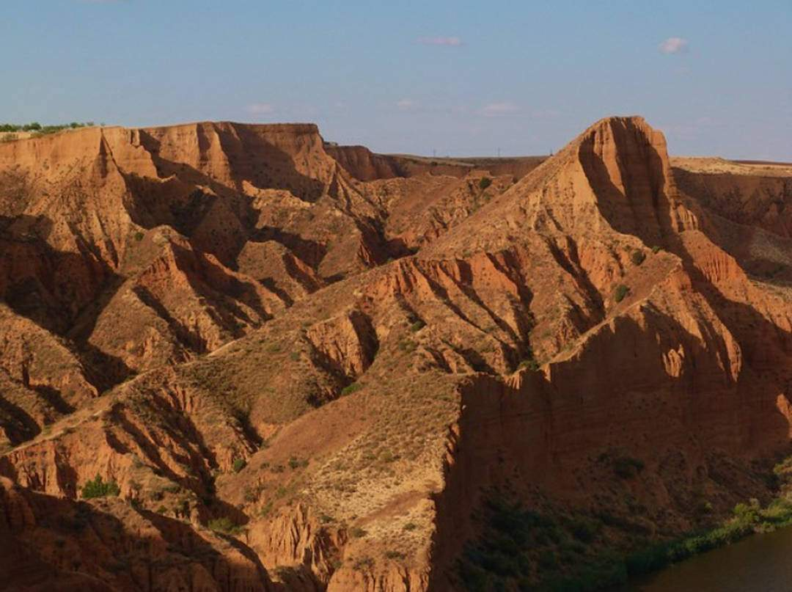
Un sendero que discurre junto al acantilado, permite disfrutar de diferentes puntos de vista del Monumento Natural.

Slide 26
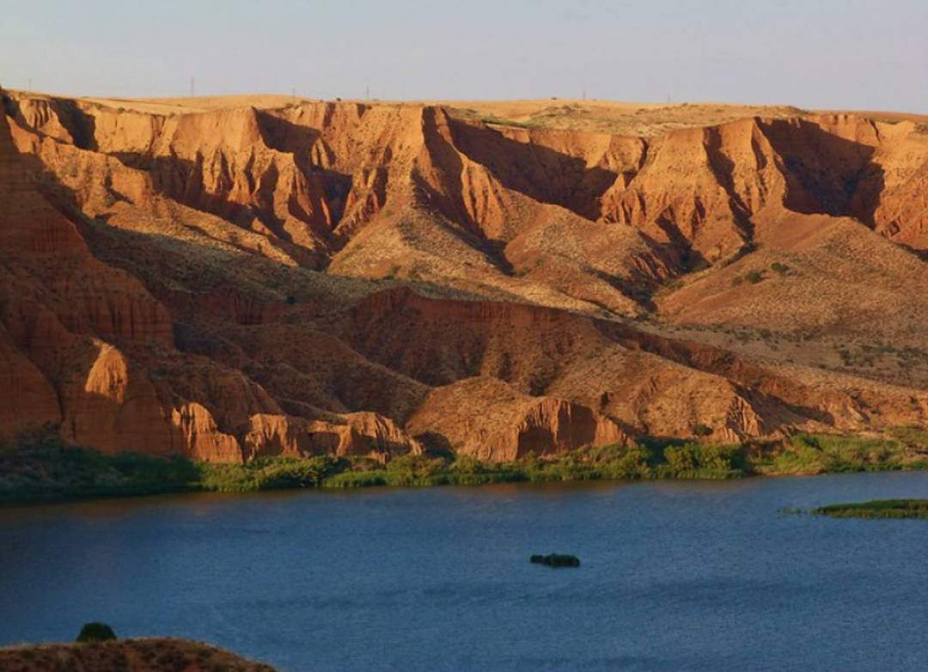
Al caer la tarde es especialmente bello el color rojizo que toman las afiladas paredes, siendo el momento más deseado para obtener las mejores fotos.

Slide 27
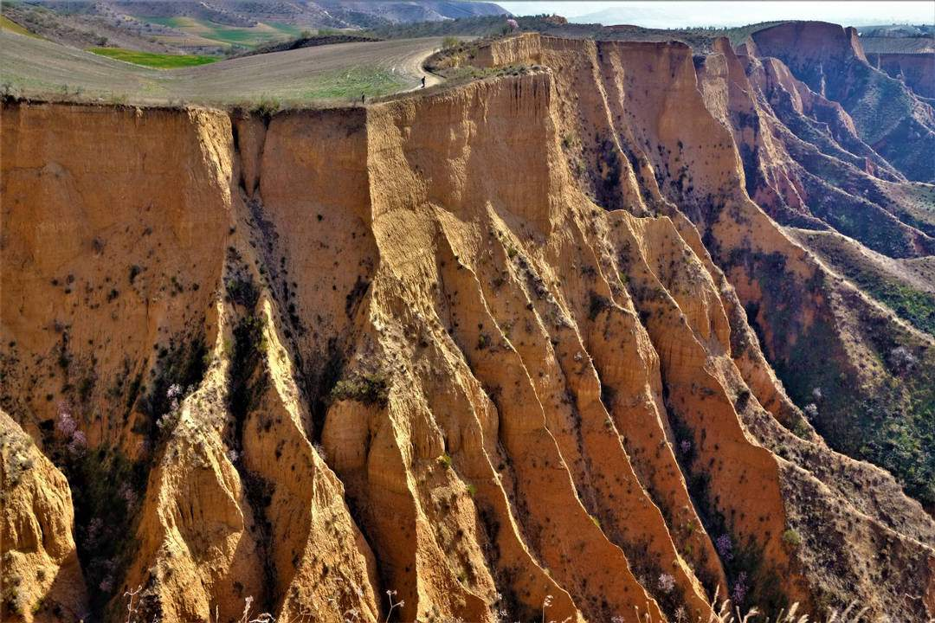
Las Barrancas de Burujón se formaron gracias a la acción del agua y el viento durante 25 millones de años. Desde el Mioceno, las aguas de lo que hoy es el río Tajo han estado horadando el frágil terreno arcilloso que forman las barrancas.

Slide 28
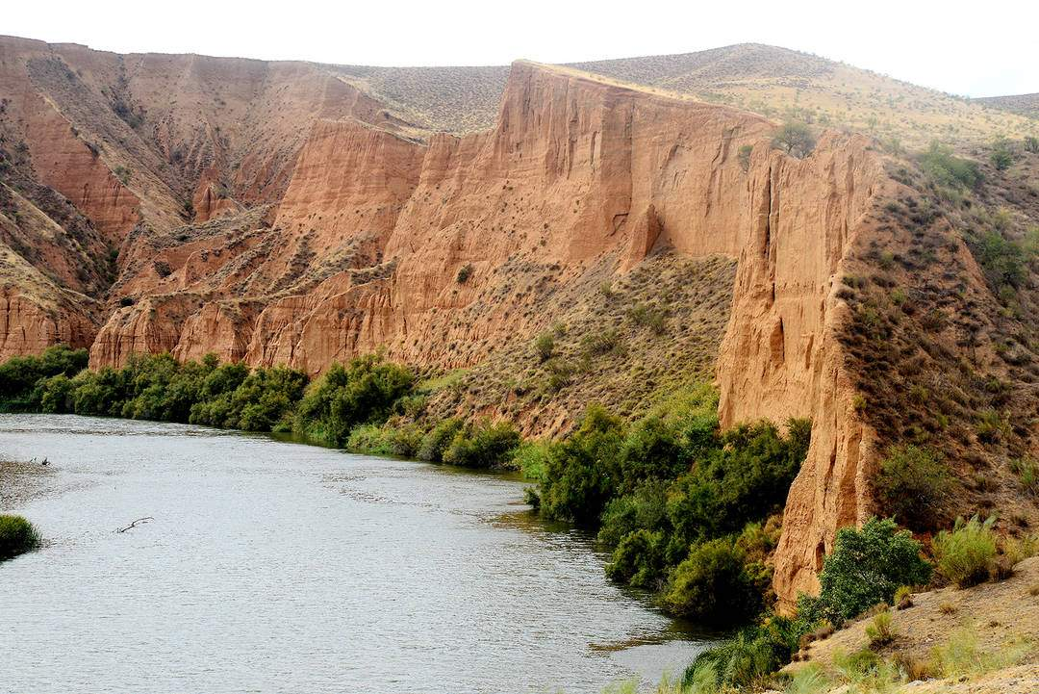
Esta acción contínua durante milenios, ha provocado las escarpadas y afiladas figuras que se extienden por más de un kilómetro.

Slide 29
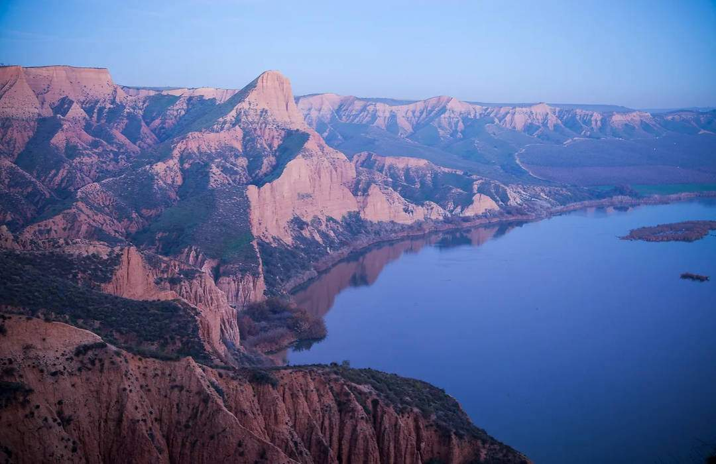
Han llegado a alcanzar los 120 metros de altura en el punto más elevado, el Pico del Cambrón. En el año 1967 se inauguró el Embalse de Castrejón, un elemento que le añade más espectacularidad si cabe al conjunto natural.

Slide 30
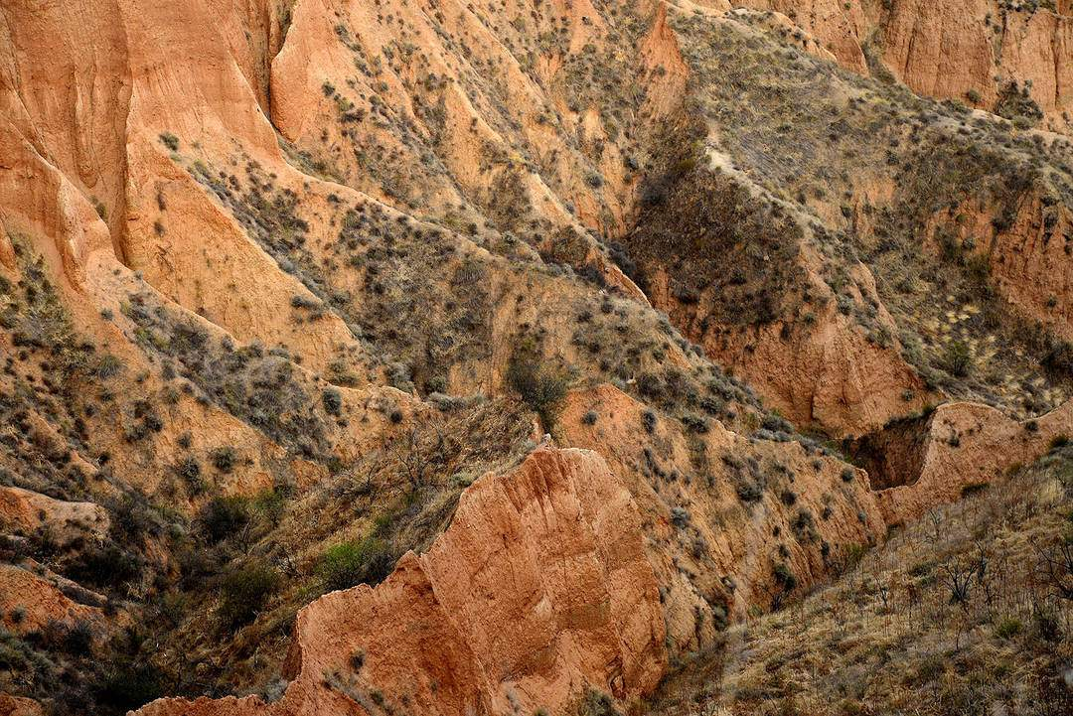
Para recorrer por completo el Monumento Natural de las Barrancas de Burujón, en el año 2002 se inauguró la Senda Ecológica de las Barrancas.

Slide 31
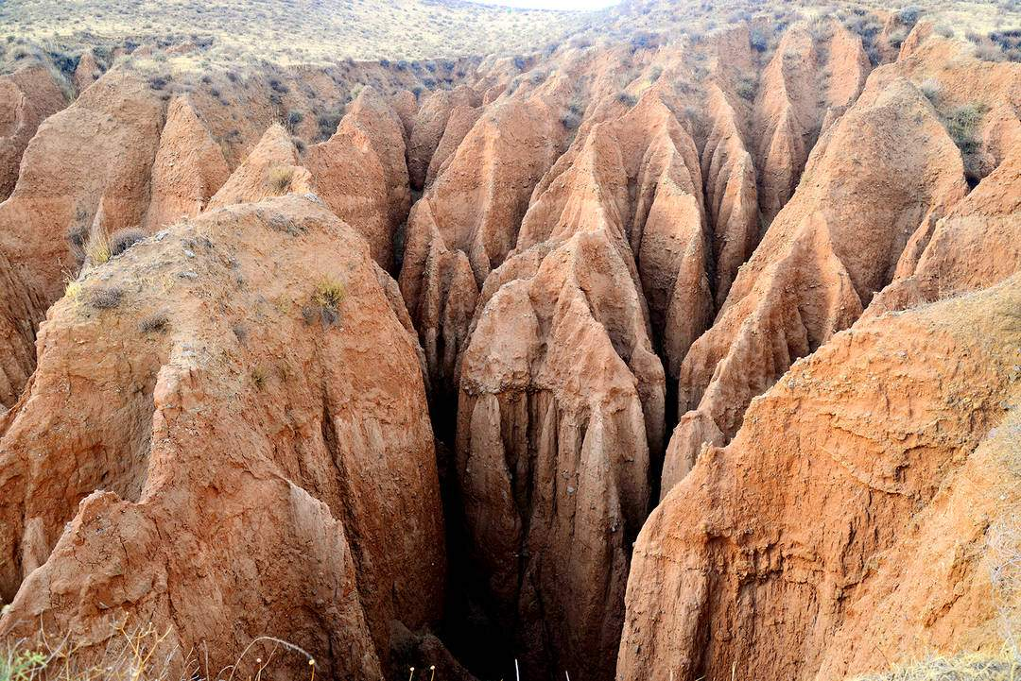
Se trata de una ruta de senderismo que lleva desde el aparcamiento público a los diferentes miradores que permiten disfrutar de la espectacularidad del conjunto natural.

Slide 32
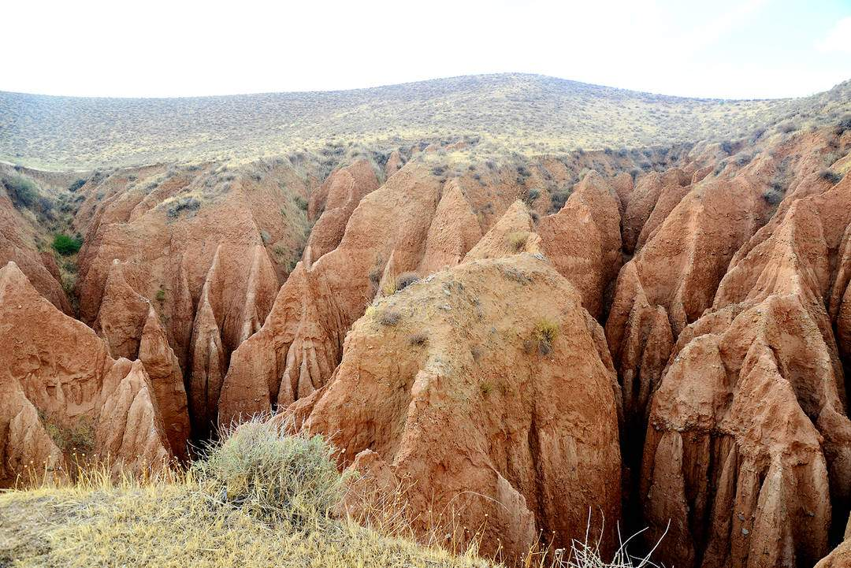
Una vez en el Mirador del Cambrón se sigue a pie la senda que discurre junto a los acantilados, asomándose a los miradores que ofrecen diferentes puntos de vista del conjunto.

Slide 33
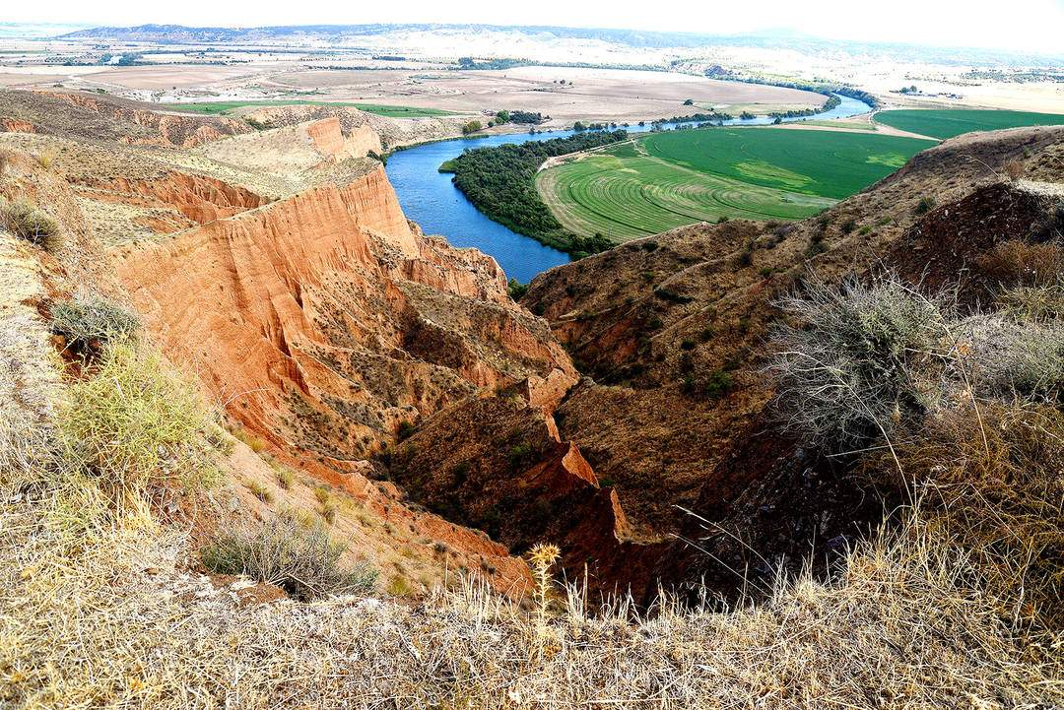
Algunos de ellos cuentan con paneles informativos que permiten conocer más sobre la flora y fauna de la zona.

Slide 34
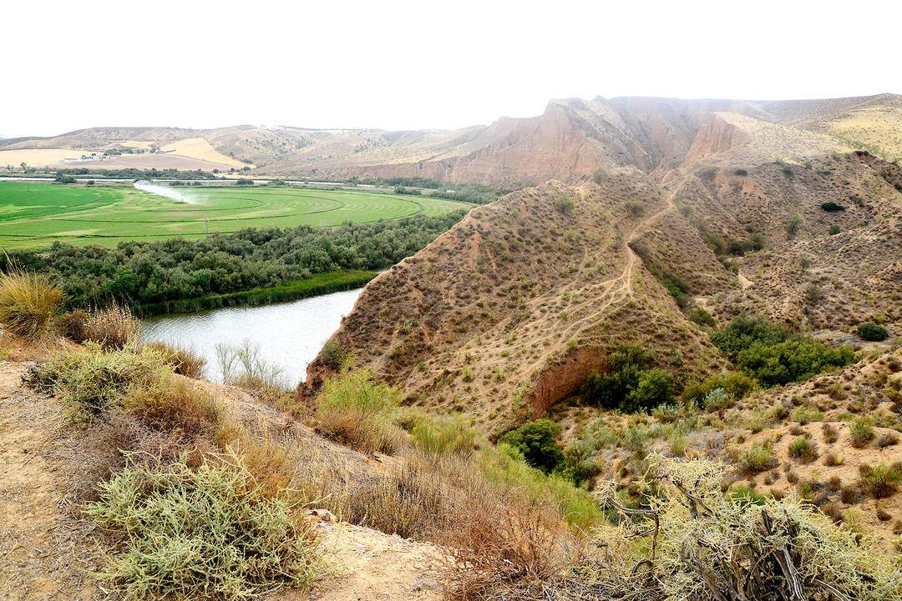
El último punto del camino es el Mirador de los Enebros, desde aquí parte un estrecho y empinado sendero que lleva hasta orillas del embalse.

Slide 35
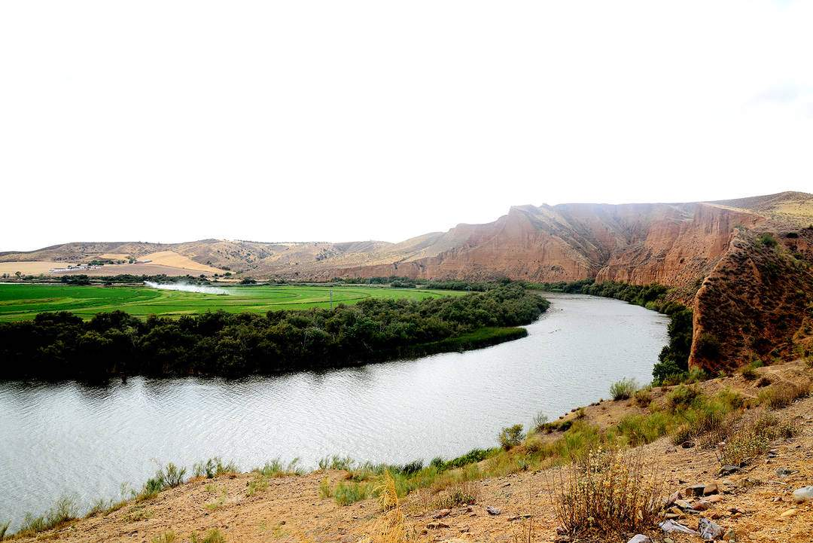
Aunque para muchos las Barrancas de Burujón es un espacio natural bastante desconocido, la realidad es que apareció en un espectacular anuncio de Coca Cola Light que se rodó aquí entre enero y febrero del año 2013.

Slide 36
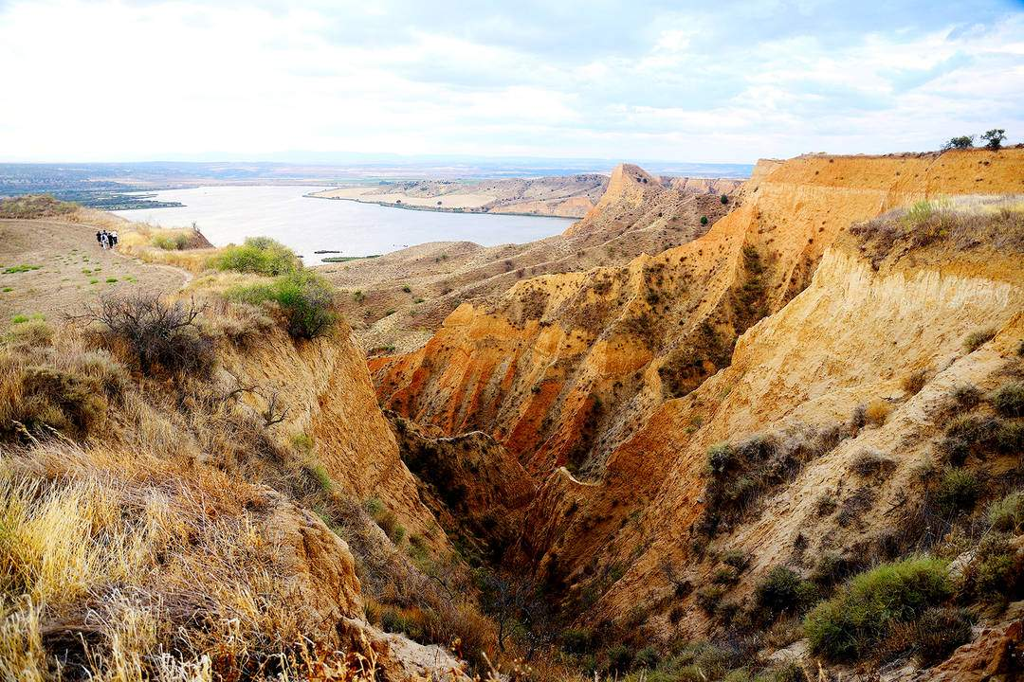
Desde entonces muchos otros spots, series de televisión y documentales se han rodado en éste marco incomparable, incluyendo anuncios de coches y escenas de series como «Carlos, Rey Emperador» o «El Secreto de Puente Viejo».

Slide 37
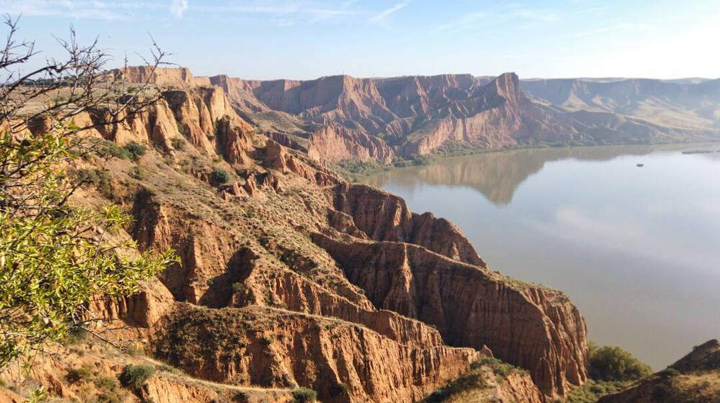
Finalmente el Monumento Natural ha ido ganando cada vez más fama, cuando llega el buen tiempo son muchas las personas que hacen una escapada desde Madrid, Toledo y otras ciudades aledañas para disfrutar con su belleza.

Slide 38
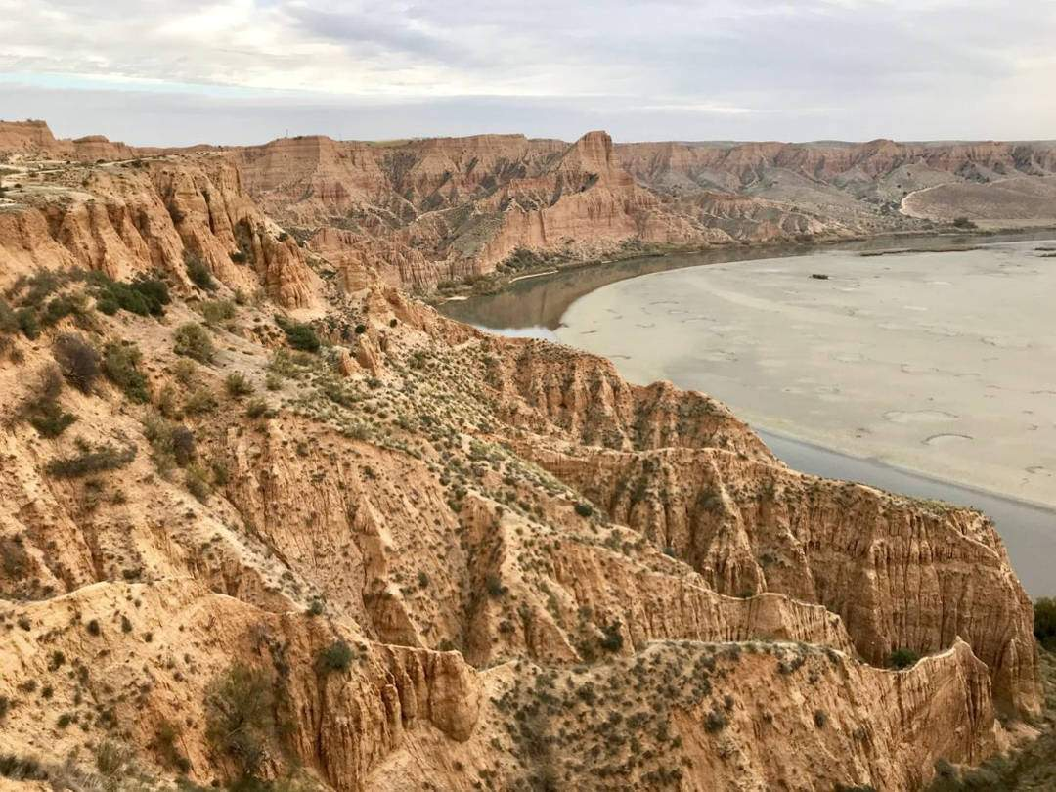
La pena es que esa popularidad está repercutiendo negativamente en el entorno natural, los ecologistas se quejan de que la masificación y la poca vigilancia están afectando a las especies autóctonas de la zona, especialmente a las aves.

Slide 39
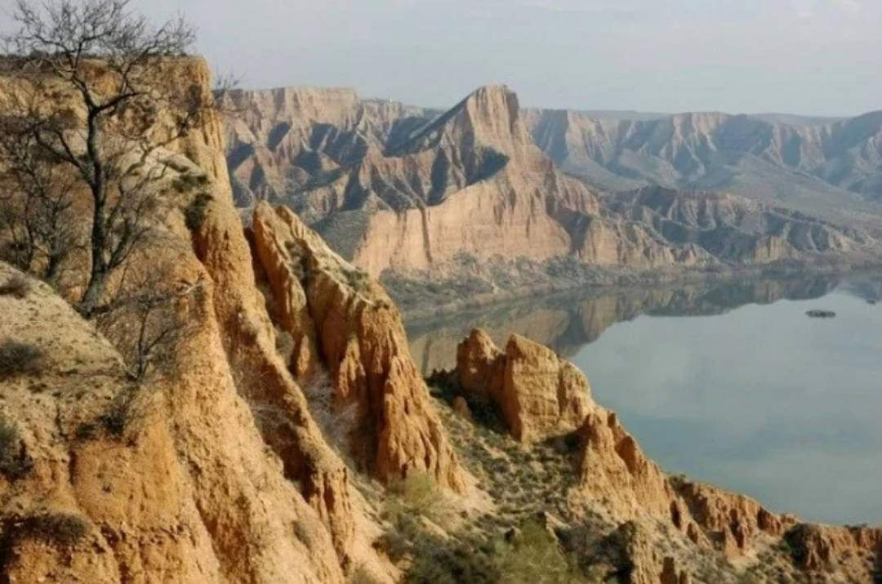
Las aves son las grandes protagonistas en las Barrancas de Burujón, reuniendo a alguna especies consideradas amenazadas.

Slide 40
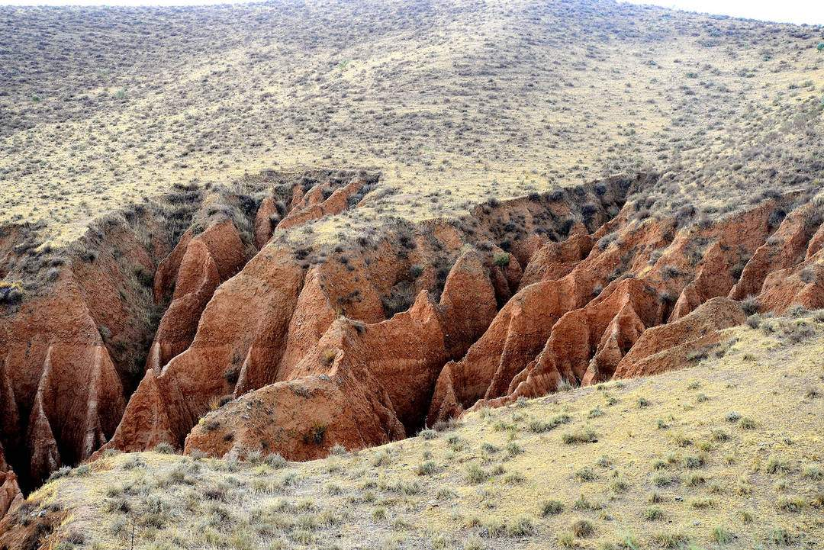
Es fácil ver palomas, martinetes, ánades o patos, pero también es el hogar de halcones peregrinos, águilas, búhos o buitres negros.

Slide 41
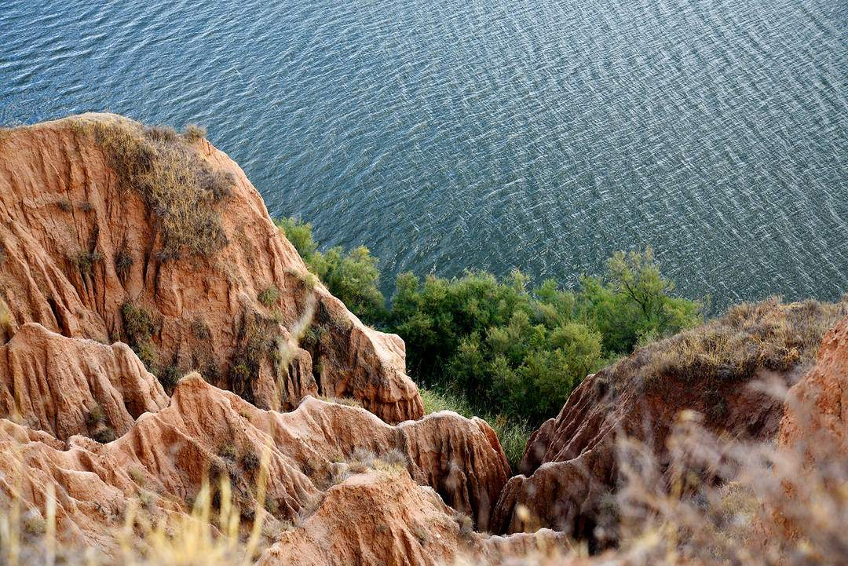
Las tierras alrededor del Embalse de Castrejón están plagadas de liebres, conejos y perdices, tampoco faltan las culebras, lagartos y ranas.

Slide 42
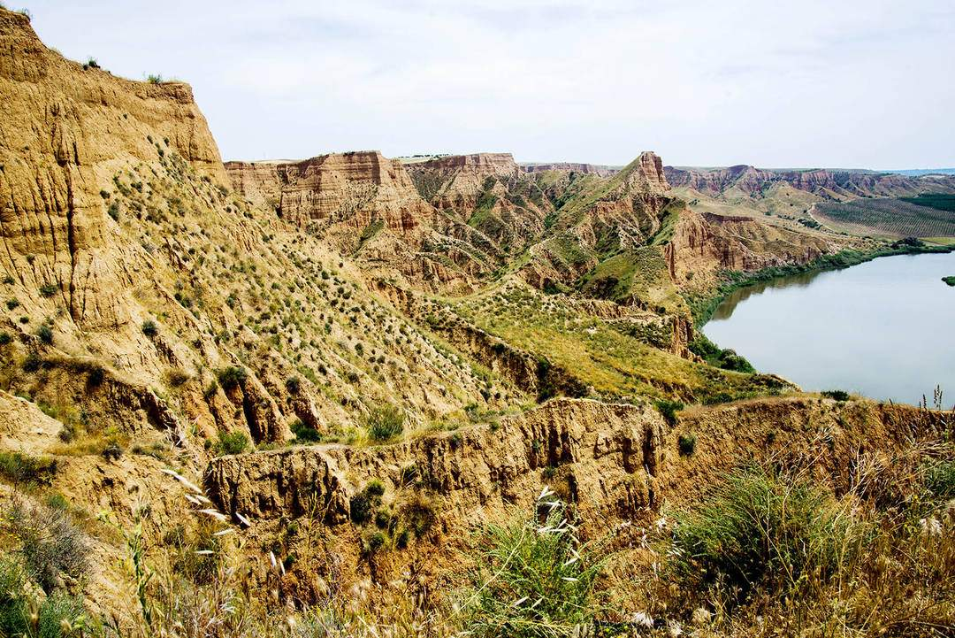
Son muchos los sorprendidos – especialmente los norteamericanos que han tenido la oportunidad de conocer ambos lugares – los cuales bromean con mucho cariño por nuestra tierra con la comparativa que ellos mismo hacen.

Slide 43
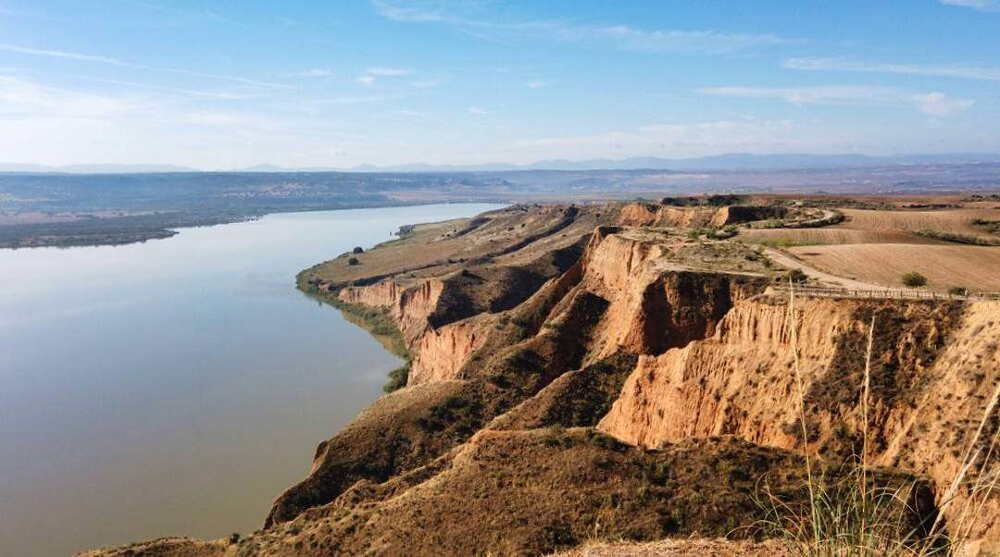
Basta llegar de repente al Mirador del Cambrón, desde donde se puede ver el marcado cambio entre las llanuras manchegas y la inmensidad del paraje natural que se extiende ante nuestros ojos.

Slide 44
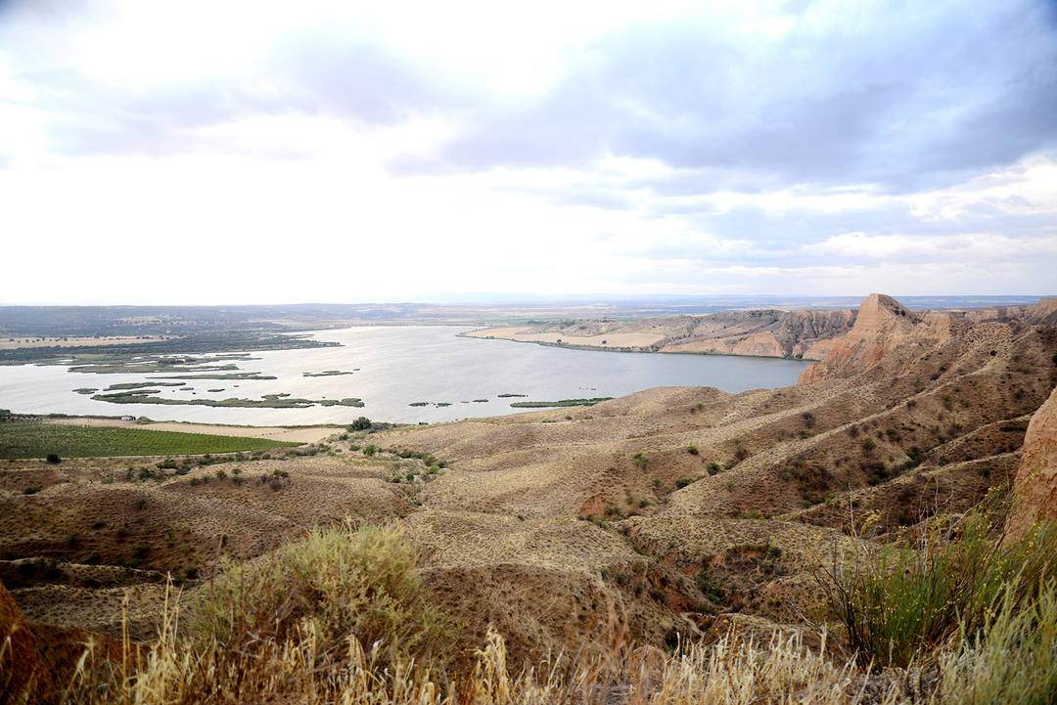
Con una media de 40 Hectómetros cúbicos de agua, es el hogar de numerosas especies de aves y mamíferos, algunas de ellas catalogadas como especies de especial protección.

Slide 45
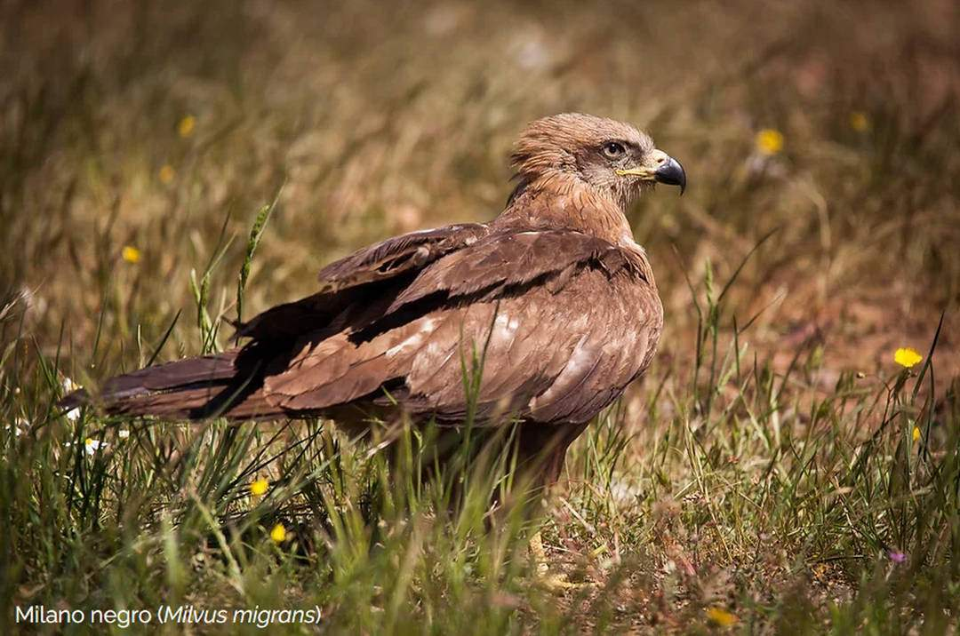
Las Barrancas de Burujón, además de un paisaje excepcional, es también reserva de avifauna. Anidan numerosas especies de aves entre las que se encuentra el águila-azor perdicera, el búho real….

Slide 46
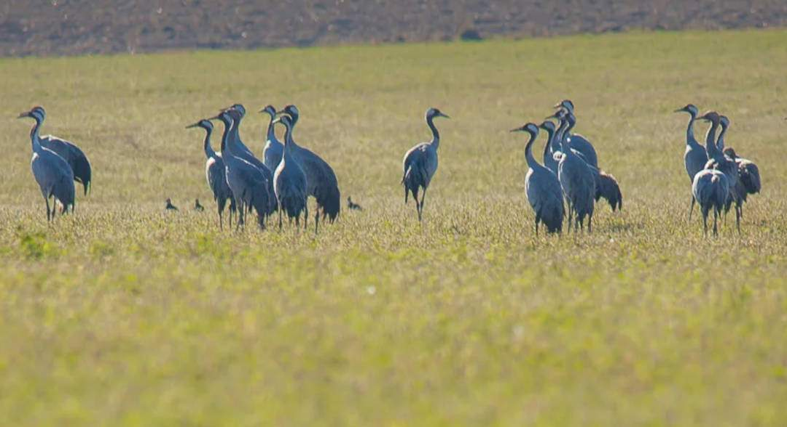








….la garza real así como una elevada presencia de cigüeñas, cormoranes, ánades, sisones, martinetes, alcaravanes o mochuelos.

Slide 47
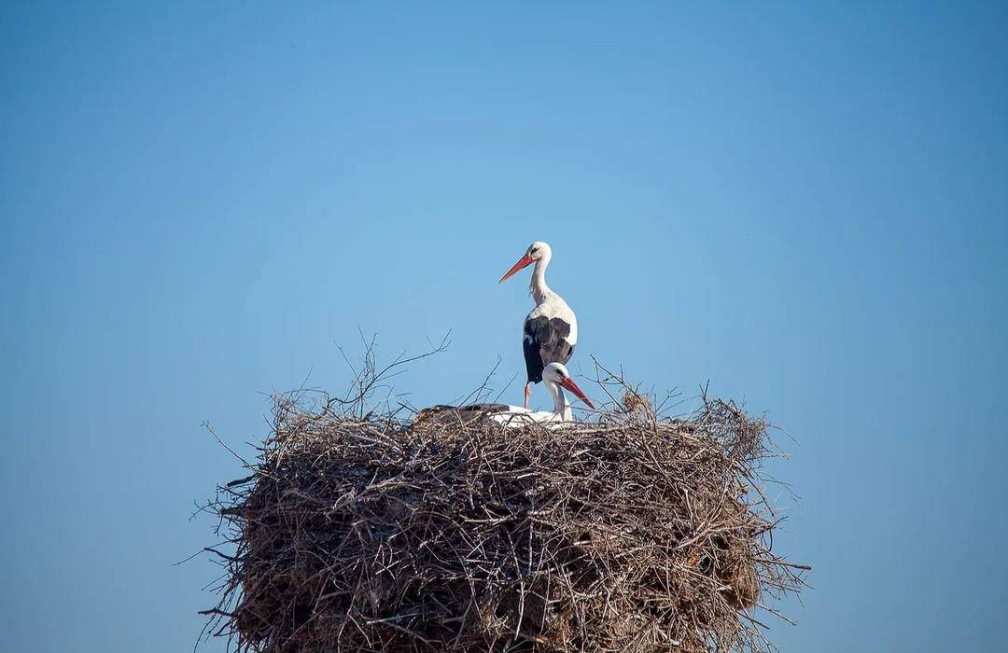
Los agujeros de las cárcavas así como la vegetación que emerge de la laguna resultan perfectos para la vida animal.

Slide 48
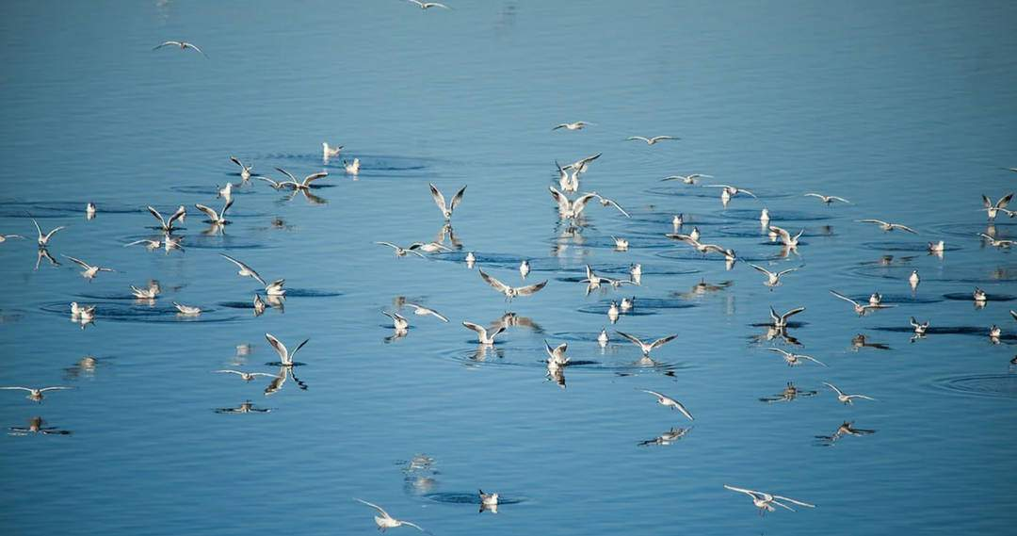
También hay mamíferos como jinetas o gatos monteses, pero observarlos en su estado salvaje parece extremadamente difícil.

Slide 49
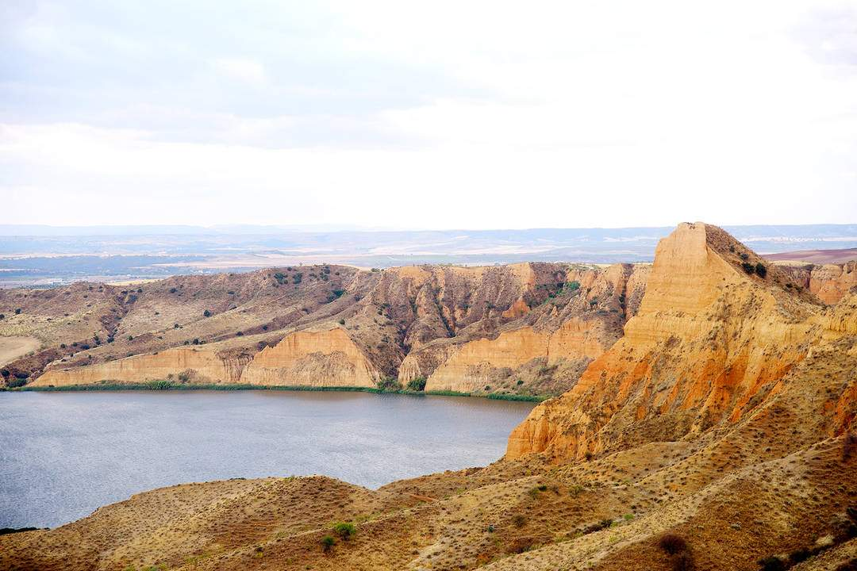
En el entorno del embalse, tanto como en el de las cárcavas, encuentran su hábitat una rica fauna y flora de indudable interés. Esto llevó ya hace tiempo, al Dr. Félix Rodríguez de La Fuente, antes de su trágica muerte, a rodar a una pareja de águilas que tenía su nido en lo alto del Pico del Cambrón.

Slide 50
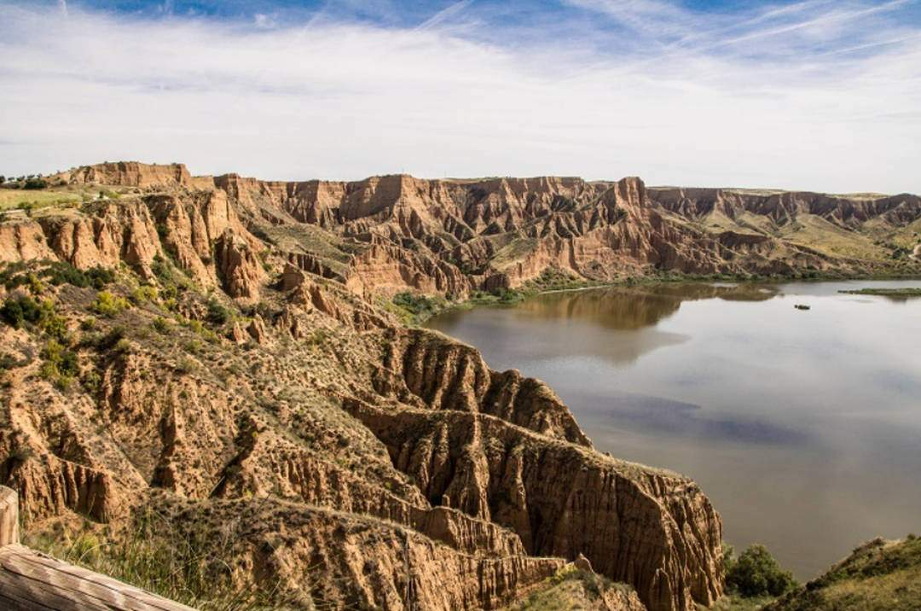
Mientras que en los cortados encontramos nidos del Águila Perdicera, el Búho Real, el Halcón Peregrino, el Cernícalo, etc. Esto a llevado a las autoridades pertinentes a incluir este espacio natural en la Red Natura 2000….

Slide 51
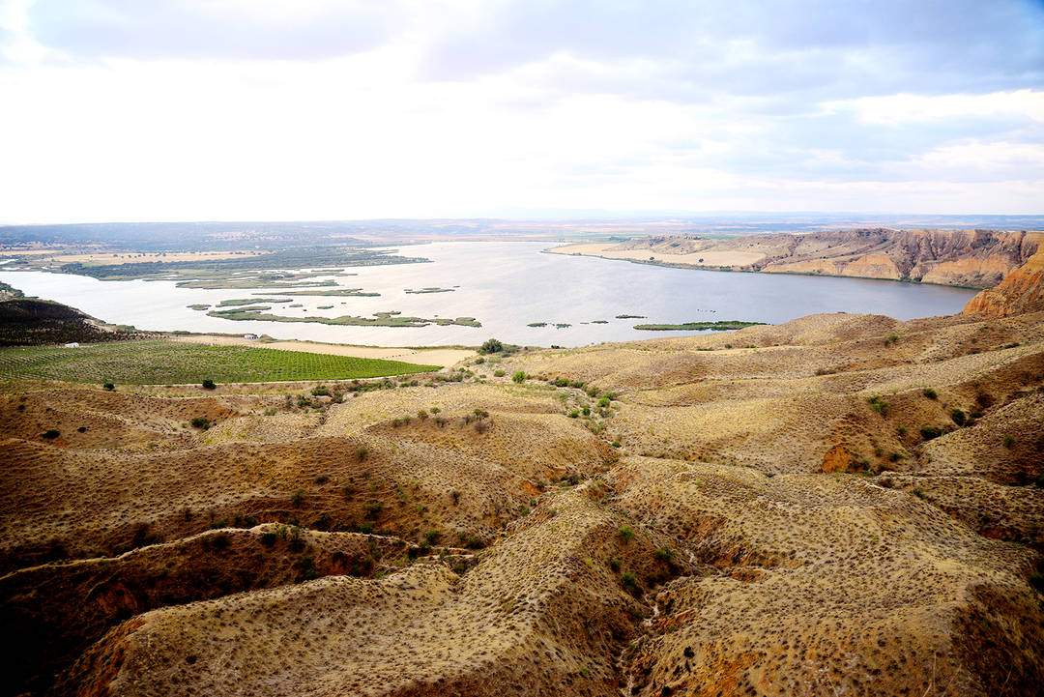
….el proyecto de estudio, conservación y divulgación de la naturaleza de Castrejón y su entorno declarándolo primero Refugio de Fauna y posteriormente Monumento Natural.

Slide 52
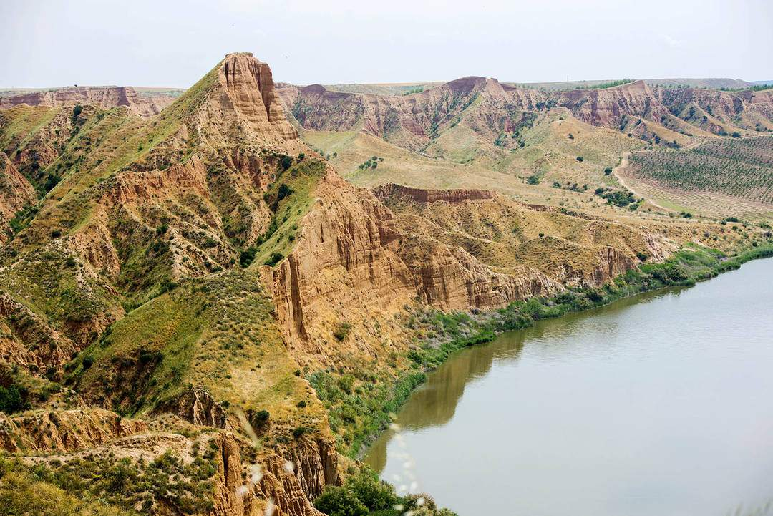
La vista que tenemos es impresionante. Las cárcavas cortadas a pico caen al Embalse de Castrejón con alturas que rayan los 100 metros. El Pico del Cambrón a su vez se alza con majestuosa altura para caer vertical y morir también en el embalse.

Slide 53

La senda desde aquí, desde el Mirador de Los Enebros, baja hasta el mismo embalse. Bajamos y nos encontramos en un Observatorio de Aves para reconocer las anátidas que tienen su hábitat en el embalse.

Slide 54

Disfrutar del atardecer en Las Barrancas de Burujón es un espectáculo único y favorece la captura de bellísimas fotografías. Y no sólo al espectacular paisaje que se nos sitúa delante de la cámara, si no a la iluminación y colores que da también a los que se sitúen entre objetivo y acantilados.

Slide 55

Muchos artistas entre los que destaca el ilustre músico toledano Julián Maeso han utilizado las Barrancas de Burujón como un enclave perfecto para las fotografías e ilustraciones de sus trabajos musicales.

Slide 56

Geológicamente “Las Barrancas de Burujón” representan un singular ejemplo del paisaje de incisión del río Tajo, que discurre encajado a lo largo de la mayor parte de su trazado. Se trata de un conjunto de gargantas y cárcavas que se ha desarrollado al pie de un importante escarpe excavado por el río en los materiales detríticos de edad terciaria que rellenan su cuenca sedimentaria.

Slide 57
Música Enlazada:
Títulos:
- Horizontes de grandeza
- El árbol del ahorcado
- Jardines del deleite
- Balada de un pistolero

Slide 58







¿Te ha gustado?
Puedes ver más entrando
Aquí
Además puedes recibir powerpoints en tu correo electrónico suscribiéndote aquí:

